Slide 1
Opstart van week 5!
Presentatie van L&O van week 5, lj 2020 - 2021;
Rooster, huishoudelijke mededelingen en thema
Communicatie.

Slide 2
Rooster en huishoudelijke mededingen!
Maandag
Dinsdag
Woensdag
Donderdag

Slide 3


Communicatie

Slide 4
Communicatie
"Het belangrijkste in communicatie is te horen wat niet gezegd wordt.“
Peter F. Drucker
Amerikaans management consultant en auteur (1909-)
https://www.youtube.com/watch?v=xSdAaSsdCk0

Slide 5
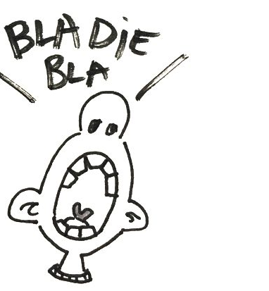
Wat is communicatie?
  Van Dale: uitwisselen van informatie
  Signaaluitwisseling waardoor interactie ontstaat tussen de uitwisselaars
  De uitwisseling van symbolische informatie, die plaatsvindt tussen mensen die zich bewust zijn van elkaars aanwezigheid, onmiddellijk of gemedieerd. Deze informatie wordt deels bewust, deels onbewust gegeven, ontvangen en geïnterpreteerd.
  “Het gebruik van taal (verbaal) en tekens (non-verbaal) voor het inwinnen, het geven en het uitwisselen van informatie met de bedoeling om het menselijk gedrag te beïnvloeden”( Andre M.Nijssen,1998)

Slide 6
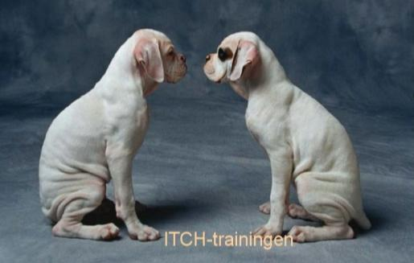
Functies van communicatie
  Controle → bv. in een werkgroep wordt iemand aangesproken omdat hij/zij te weinig of te veel doet
  Motivatie → bv. elkaar complimenten geven en daarmee motiveren
  Uiting van emoties → bv. binnen een groep uit iemand zijn frustraties of zijn positieve gevoelens
  Informatie → bv. informatie uitwisselen om tot een goed verslag voor school te komen

Slide 7


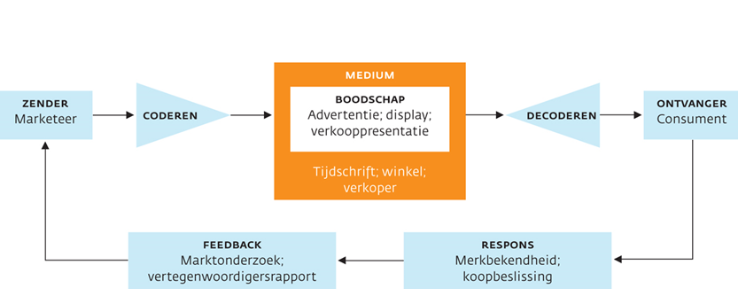
Communicatieproces

Slide 8

Communicatie
De communicatie tussen mensen in een persoonlijk gesprek bestaat uit:
  Verbale communicatie
  Non-verbale communicatie
Wat weegt het zwaarst?
  Volgens wetenschappers bestaat 20% van de boodschap uit verbale communicatie en 80% uit non-verbale communicatie.

Slide 9
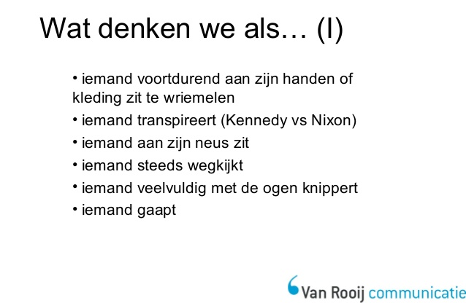
Opdracht

Slide 10
Extra opdracht
Wie durf?! 3 vrijwilligers voor een voorbeeld!
Notes:
Maak een trio: A, B, C. Instrueer A en B apart.
Instructie A en B: "Bevraag C over een onderwerp waar hij enthousiast over is, bv z'n hobby. Stel hem om de beurt een vraag en doe dat allebei vanuit oprechte interesse. Jullie doen wel één ding anders:
A: neem tijdens het gesprek onopvallend de houding van C aan.
B: jij neemt onopvallend een totaal andere houding dan C aan".
A en B bevragen C. Vraag C vervolgens met wie hij voor zijn gevoel het beste contact had en waar dat aan lag. De kans is groot dat hij A zegt en dat hij niet weet waar dat aan ligt (A en B stelden immers beide geïnteresseerde vragen), of dat hij in ieder geval niet door heeft gehad dat A hem spiegelde.
Vraag ook aan A en B wat het effect was van hun houding: het kan bv zijn dat B het lastig vond om vanuit interesse met C te blijven praten, omdat hij een tegenovergestelde houding aannam.

Slide 11



Taal verandert
  Spreektaal
  Schrijftaal
  Whatsapp taal

Slide 12

Soorten non-verbale communicatie
Fysieke non-verbale communicatie
  Dit is de persoonlijke non-verbale
  communicatie.
  Het omvat gezichtsuitdrukkingen,
  de toon van de stem, tastzin, reuk,
  lichaam en bewegingen.

Slide 13
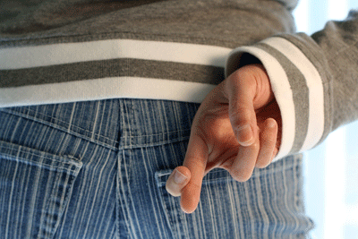
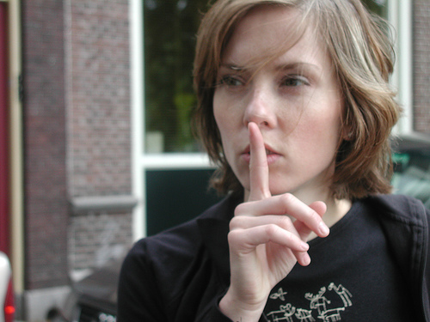
Gebruik van verschillende tekens in
non-verbale communicatie

Slide 14

Esthetische non-verbale communicatie
Dit is het type van communicatie die plaatsvindt door middel van creatieve uitingen: spelen van instrumentale muziek, dansen, schilderen en beeldhouwen.

Slide 15
Fysieke aspecten van non-verbale communicatie
Lichaamsbewegingen zoals: Haalt zijn schouders op, Tikken met je voet Trommelen met je vingers Oogbewegingen zoals knipogen Gezichtsuitdrukkingen en gebaren Ruimtegebruik: Het gebruik van ruimte voor privacy Haptiek: Aanrakingen Ooggebruik: Contact met de ogen Reukzin: Gebruik van geur | Gebruik van stem: Toon van je stem, hoogte, snelheid Geluid symbolen: grommen, mmm, eh, ah, uh-huh, mompelen Stilte: pauzeren, wachten, geheimhouding Houding: positie van het lichaam, houding Versiering: Kleding, sieraden, kapsel Locomotie: Wandelen, hardlopen, onthutsend, mank lopen

Slide 16
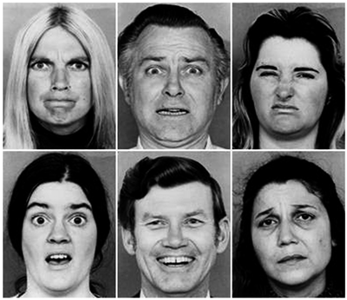
Aangeboren of aangeleerd?
De zes basisemoties volgens Ekman: boosheid, angst, walging, verbazing, vreugde en verdriet

Slide 17
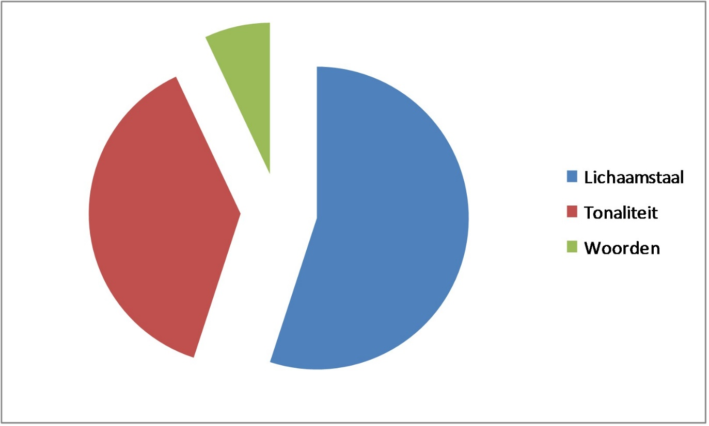
Conclusie
Non-verbale communicatie is van groot belang gezien het gros van de communicatie non-verbaal is.
Het wekt vertrouwen op maar pas op met misverstanden!

Slide 18

Wat is het verschil tussen interne en externe communicatie?
– interne communicatie:
beschikbaar maken, doorgeven en ontvangen van informatie voor en door medewerkers en de eigen organisatie.
– externe communicatie:
communicatie die niet is gericht op de eigen medewerkers, maar op de buitenstaanders zoals: de klant, de leverancier.

Slide 19
Opdracht
Hoe communiceren jullie als team in je onderneming?
- Vorm: meetings, overeenkomst, informeel
Stijl: informeel, formeel, hiërarchisch?
Opdracht om te testen ☺
Voor dit spel moet je goed verbaal kunnen omschrijven en duidelijke instructies kunnen geven
Notes:
Blokken Bouwen
De benodigdheden voor dit spel zijn een team van 4 personen en 2 identieke sets bouwblokken. Eén persoon is de directeur, één de bouwer, één de loper en de laatste de observeerder.
rubik's cube
De directeur en de bouwer zitten tegenover elkaar in de kamer met de ruggen naar elkaar toe. De directeur moet met de blokken een eigen constructie bouwen en vervolgens proberen deze zo duidelijk mogelijk te omschrijven aan de loper. De loper moet deze omschrijving vervolgens overbrengen aan de bouwer, die aan de andere kant van de kamer zit. De bouwer moet dan aan de hand van deze aanwijzingen proberen de constructie van de directeur zo nauwkeurig mogelijk na te bouwen.
Voor dit spel moet je goed verbaal kunnen omschrijven en duidelijke instructies kunnen geven. Bovendien moet er samengewerkt worden als een echt team en is er een duidelijke taakverdeling. Een taakverdeling helpt bij het efficiënt afronden van projecten. Blokken Bouwen bevordert samenwerking, effectieve communicatie en onderling vertrouwen.
Als je team uit meer personen bestaat kan de groep opgesplitst worden in meerdere teams. Na afloop kan er gekeken worden welk team de opdracht het beste heeft uitgevoerd en waarom. Als je een kleiner team hebt kan de directeur rechtstreeks aanwijzingen geven aan de bouwer.

Slide 20
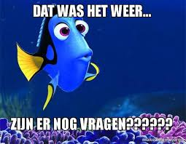
Tot morgen
Extreme communicatee

Slide 21
Deel 2: externe communicatie
Hoe communiceren jullie naar buiten toe?

Slide 22

Externe communicatie
Voordelen van een goede externe communicatie zijn onder meer een herkenbare uitstraling, meer bekendheid, betrouwbaarheid en een goed imago.
Belangrijk:
Inleven in de ander
Starten met je hoofdboodschap
Contentplanning
Beperk je informatie
Duidelijke call to action
Test je doelgroep
Verbale communicatie
Visuele communicatie
Bron = https://www.kennisdomein.nl/

Slide 23

Beperk je informatie
Inleven in de ander
Zoals we hiervoor al bespraken: start met je hoofdboodschap. Je beperken in het delen van informatie is echter ook belangrijk. Het is logisch dat je enthousiast bent en tijdens kostbare contactmomenten met je klant veel hebt te vertellen. Anderzijds, de spanningsboog van lezers wordt steeds korter. De nieuwe term TLDR komt steeds meer in zwang: too long, didn’t read.
Vrijwel iedereen denkt vanuit de eigen organisatie en dat moet natuurlijk ook, tot op zekere hoogte. Inleven in de ander is bij externe communicatie echter een must. De ander, waarmee je communiceert, heeft een eigen leven met omstandigheden en emoties. Misschien ben jij vol van je nieuwe product, je externe contact heeft een ziek kind en zijn hoofd staat er niet naar. Misschien stuur jij gewoon een simpele aanmaning maar zit je klant net in een lastige financiële situatie. Bedenk altijd dat de ander meestal niet zit te wachten op die mail of brief van jou. Leef je in, peil de situatie en pas je aan.

Slide 24

Duidelijke call to actions
Verbale communicatie
Brieven, e-mails, website artikelen, blogs, bijna alle content heeft als doel de lezer in actie te laten komen. Er moet iets worden gekocht, een website worden bezocht of men moet zich inschrijven voor een nieuwsbrief. Zorg daarom dat het duidelijk welke verwachting je hebt én dat duidelijk is hoe men de verwachting kan waarmaken. Duidelijke call to actions dus. Kruip in de huid van de lezer die zich zaken afvraagt zoals: ‘waarom moet ik dit lezen” en “wat wordt er van mij verwacht”.
Het spreekt vanzelf: altijd beleefd en vriendelijk zijn tijdens verbale communicatie. Het wordt echter soms nog wel eens vergeten, vooral als er al langer een relatie is met de klant. De verbale communicatie is ook met betrekking tot de interne communicatie belangrijk. Zorg er voor dat deze altijd professioneel blijft zodat je niet het risico loopt dat werknemers minder professioneel gedrag binnen het bedrijf ook naar buiten gaan vertonen.

Slide 25



Visuele communicatie
Ook je visuele communicatie is belangrijk. Wat wil je uitstralen met je afbeeldingen? Visuele communicatie is onze meest fundamentele manier van communiceren. Al van jongs af aan, nog voor we kunnen praten gebruiken we deze vorm van communicatie. Non-verbale aspecten vormen ook als we volwassen zijn nog steeds het grootste en belangrijkste gedeelte van onze communicatie. Ook al zijn we ons hiervan meestal niet bewust.

Slide 26
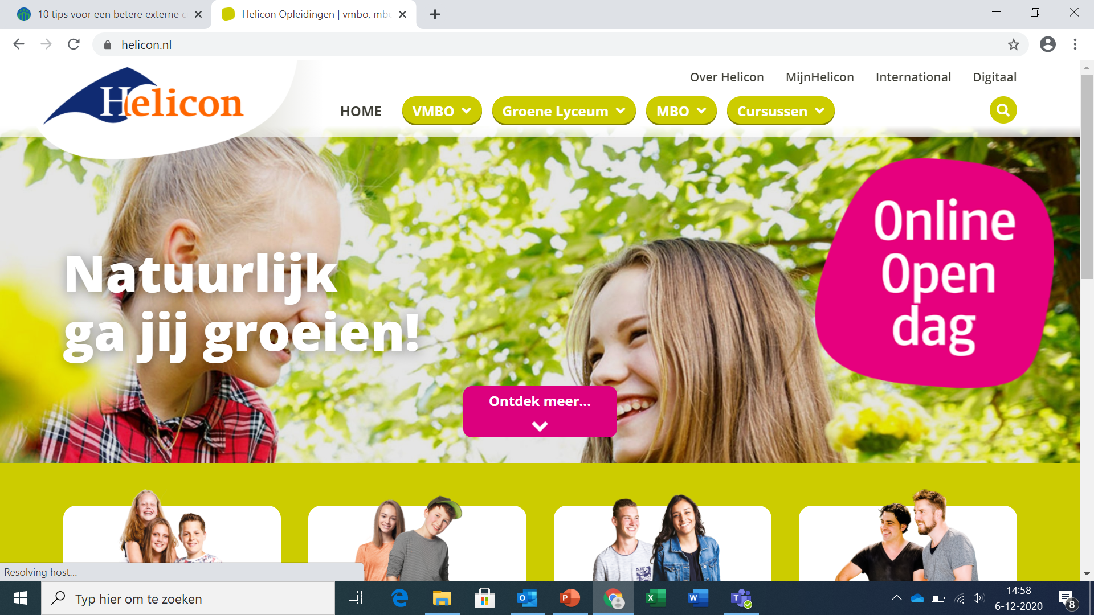

Slide 27
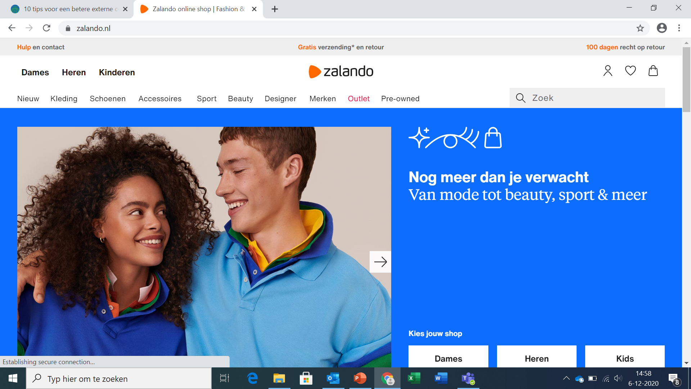

Slide 28
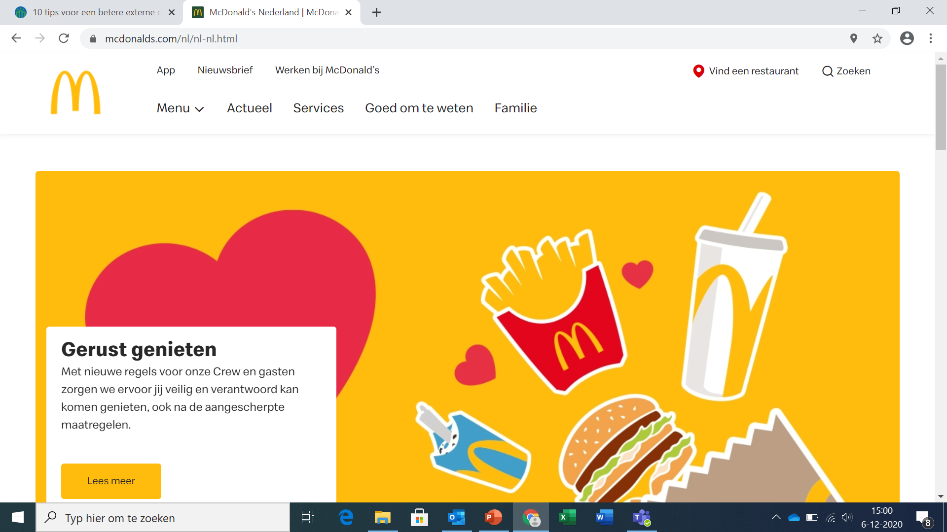

Slide 29


Tekens
De betekenis van tekens hangt af van de waarde
die mensen er aan hechten
Zelfde teken…

Slide 30


Andere betekenis…
Griekse God
Duivel

Slide 31
Opdracht rond externe communicatie
Ontwikkel een ‘teken’ oftewel een logo voor jullie onderneming die communiceert over jullie missie en visie.
1. De eerste indruk van het logo ontwerp
2. Klopt de uitstraling van het logo bij je business?
3. Tijdloos of niet?
4. Less is more
5. Een logo hoeft niet perse duidelijk te maken wat je doet.
6. Gebruik de juiste kleuren.
7. Just do it!
8. Een symbool, het hoeft niet perse
9. Kies het juiste font
10. Zelf doen of uitbesteden?
Zie wiki L&O voor uitleg van deze 10 tips!

